Slide 1
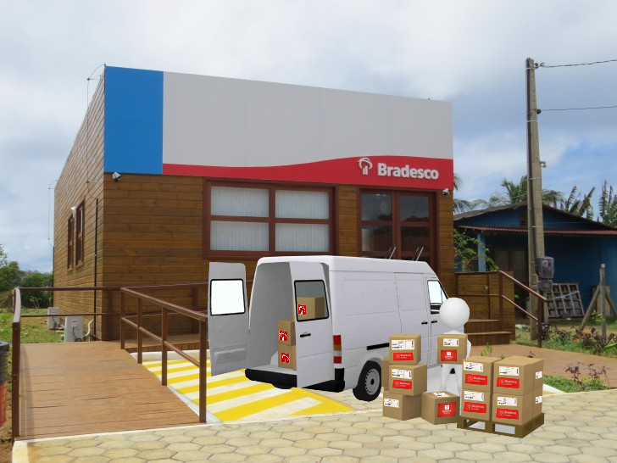
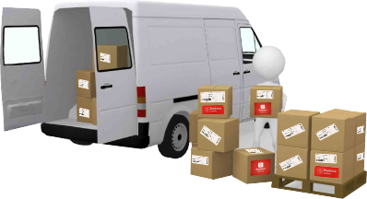

Slide 2
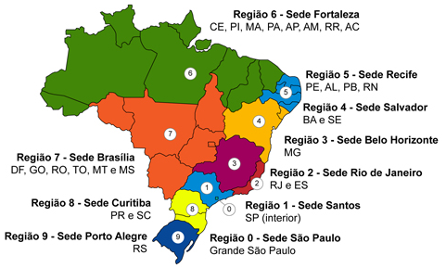
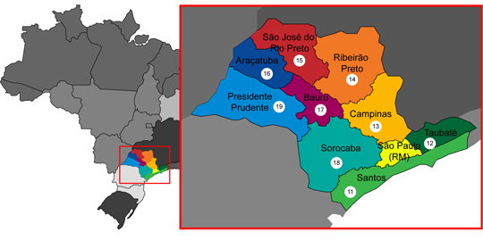
1
3
1
6
5
-
0
0
0
Região
Identificadores de distribuição (sufixo)
Sub-região
Setor
Subsetor
Divisor de Subsetor
Divido por 10 regiões, mediante o desenvolvimento socio- econômico e fatores de crescimento demográfico
1
3
1
6
5
-
0
0
0
Região do estado de São Paulo
Cada Região Postal foi dividida em 10 sub-regiões
Sentido Anti-horário

Slide 3
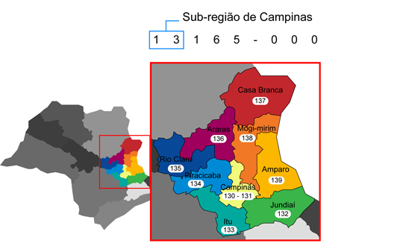
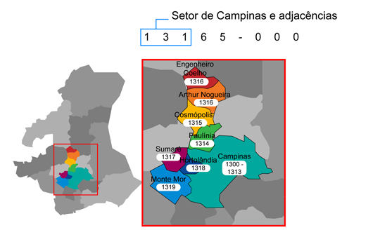
1
3
1
6
5
-
0
0
0
1
3
1
6
5
-
0
0
0
Sub-região de Campinas
Setor de Campinas e adjacências
Cada Sub-Região foi dividida em 10 Setores
Cada Setor foi dividido em 10 sub-setores

Slide 4
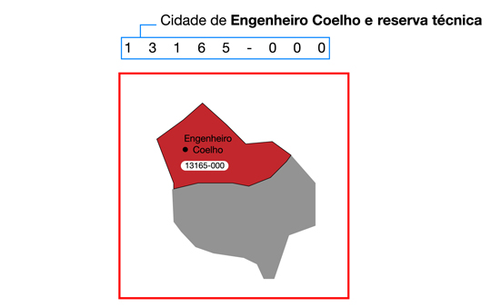
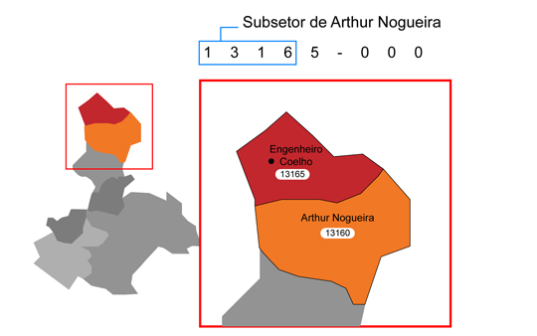
1
3
1
6
5
-
0
0
0
1
3
1
6
5
-
0
0
0
Subsetor de Arthur Nogueira
Cidade de Engenheiro Coelho e reserva técnica
Cada Sub-Setor foi dividido em 10 divisores
1
3
1
6
5
-
0
0
0
TIPO | FAIXA DE SUFIXOS UTILIZADA
Logradouro | 000 a 899
Códigos Especiais | 900 a 959
CEP promocionais | 960 a 969
Unidades dos Correios | 970 a 989 e 999
Caixa Postal Comunitária | 990 a 998
Os três algarismos após o hífen são denominados de SUFIXO e destinam-se à identificação individual de Localidades, Logradouros, Códigos Especiais e Unidades do Correio

Slide 5

Probabilidades de Endereços fácies de Mudar
Complexidade de Comparações.
#
#
#
#
#
-
#
#
#
0
1
2
.
.
9
0
1
2
.
.
9
0
1
2
.
.
9
0
1
2
.
.
9
0
1
2
.
.
9
0
1
2
.
.
9
0
1
2
.
.
9
0
1
2
.
.
9
MATCH = 0
MATCH = 1
MATCH > 1
CEPS Corretos
CEPS Desdobrados
CEPS Desdobrados
x
=
100 Milhões de comparações
x
x
10
10
x
x
10
10
x
10
x
10
10
10
(1Mil)
(100 Mil)
Quantidades de comparativas com Probabilidades difícil de mudar*.
Quantidades de comparativas com Probabilidade fácil de mudar.
#
-
#
#
#
#
#
#
#
#
-
#
#
#
#
#
#
-
#
#
#
#
#
#
#
Redução
#
#
* Assim como também o DSGS já faz essa correção.

Slide 6
http://www.scielo.br/pdf/rae/v37n3/a04v37n3.pdf
https://www.correios.com.br/precisa-de-ajuda/o-que-e-cep-e-por-que-usa-lo/estrutura-do-cep

